Slide 1
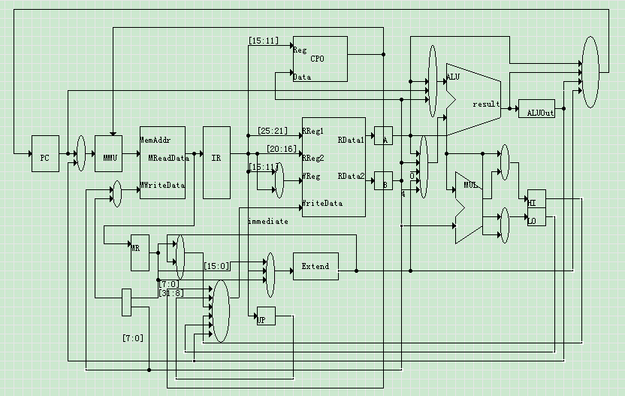

Slide 2
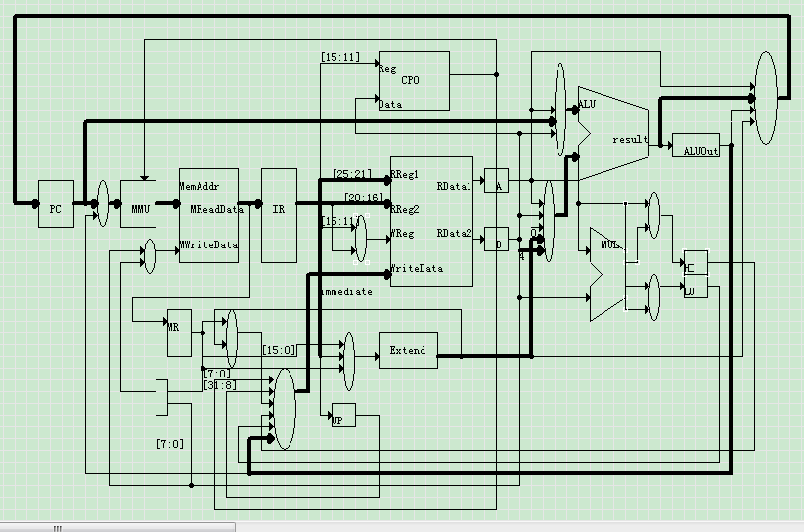
ADDIU，SLTI，SLTIU，ANDI，ORI，XORI，SLL，SRA，SRL，

Slide 3
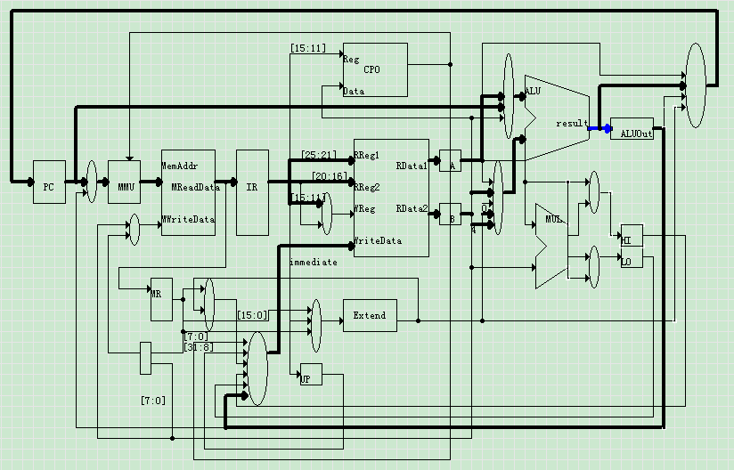
ADDU，SLT，SLTU，SUBU，AND，NOR，OR，XOR，SLLV，SRAV

Slide 4
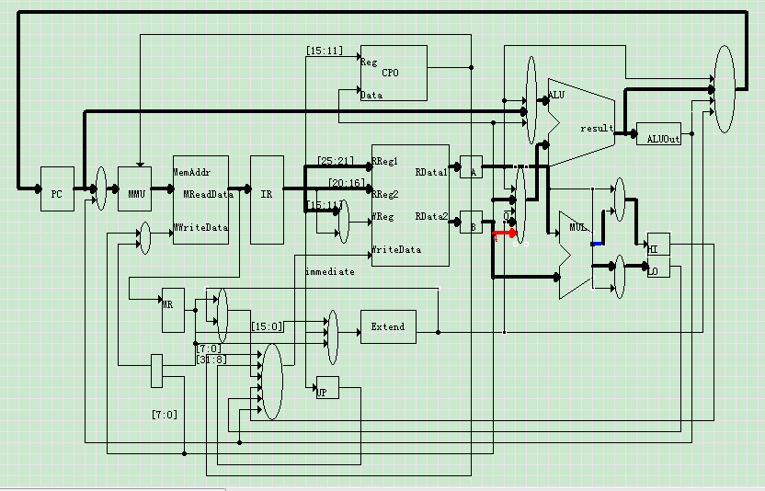
MULT，

Slide 5
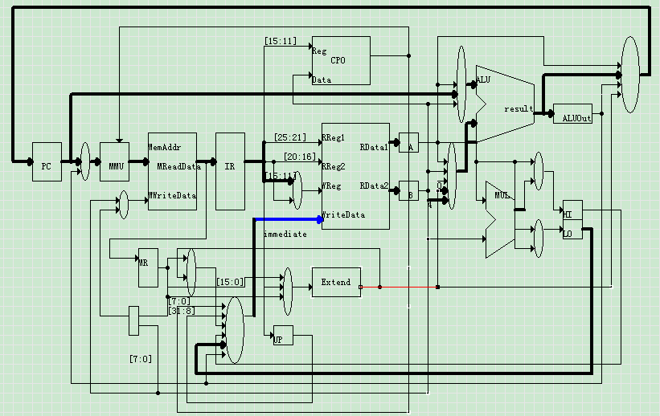
MFLO，MFHI，

Slide 6
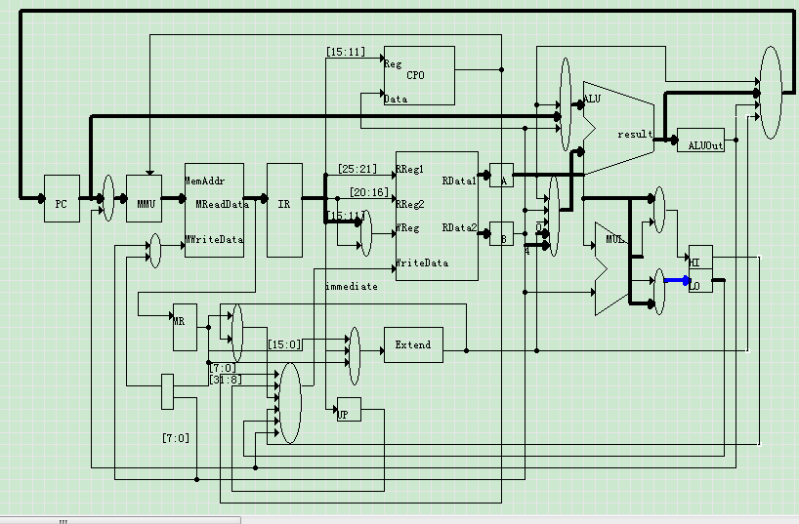
MTLO，MTHI

Slide 7
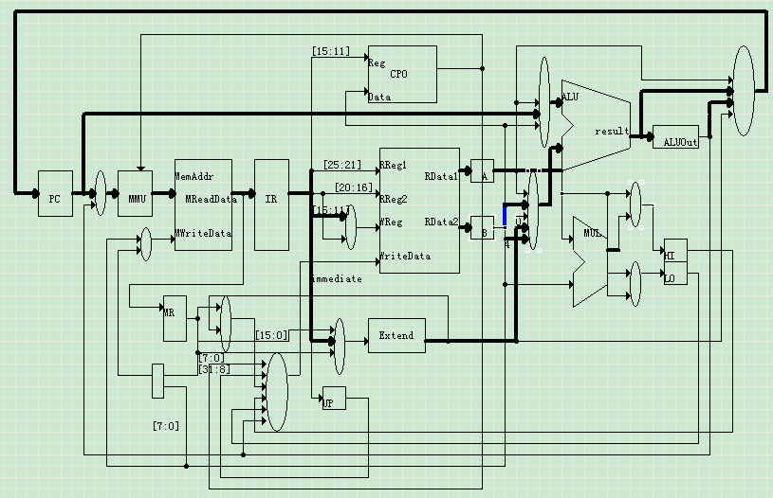
BEQ，BNEZ，

Slide 8
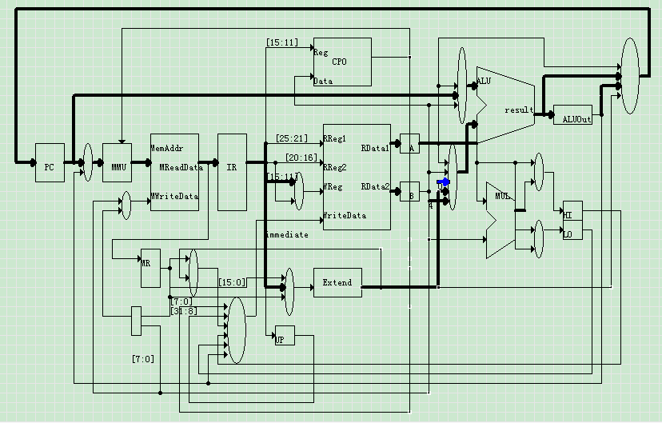
BGEZ，BGTZ，BLEZ，BLTZ，

Slide 9
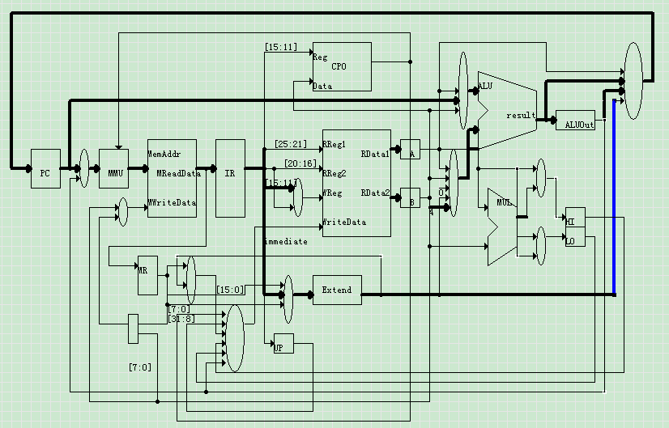
J

Slide 10
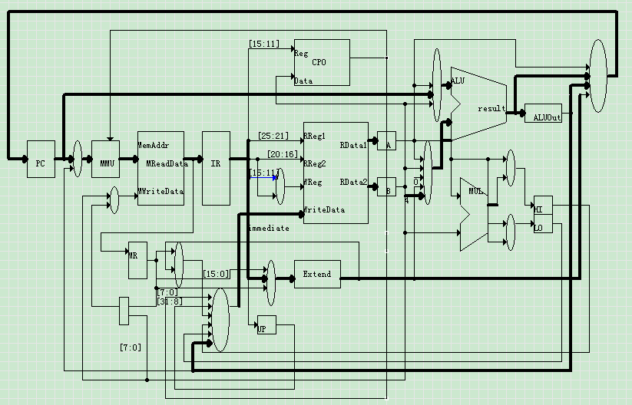
JAL，

Slide 11
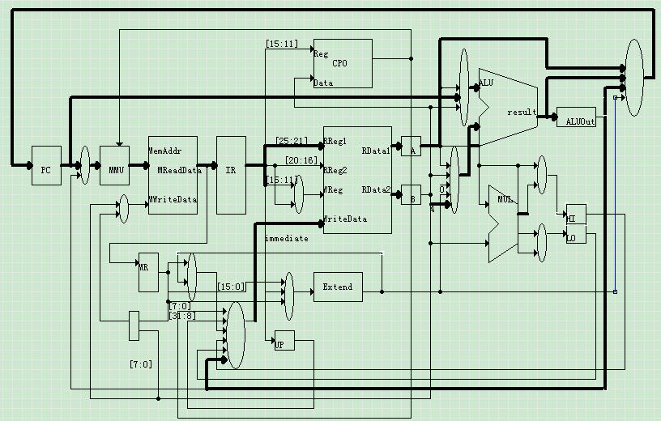
JALR

Slide 12
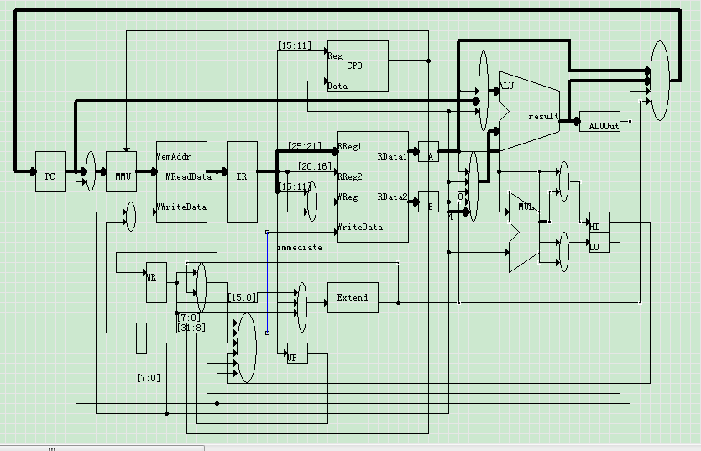
JR

Slide 13
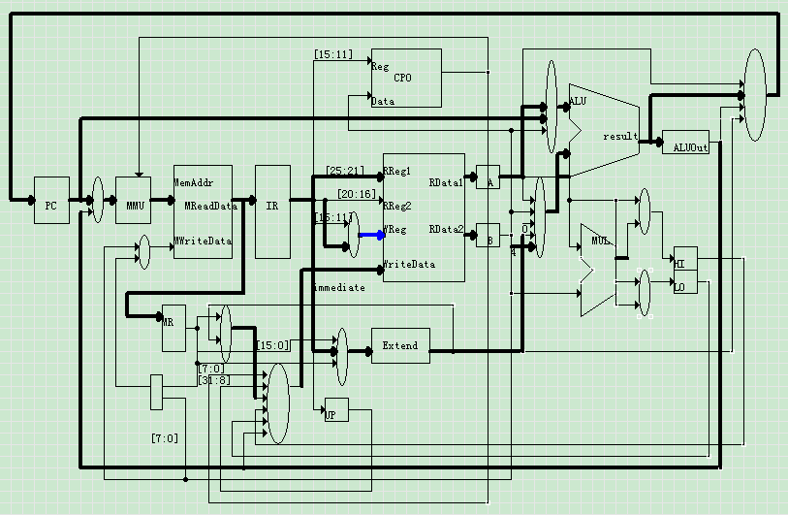
LW，LB，LBU，

Slide 14
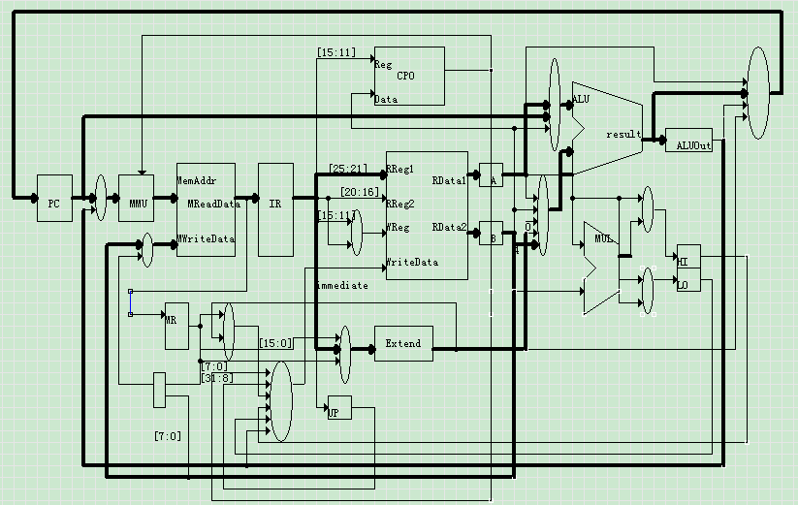
SW，SB

Slide 15
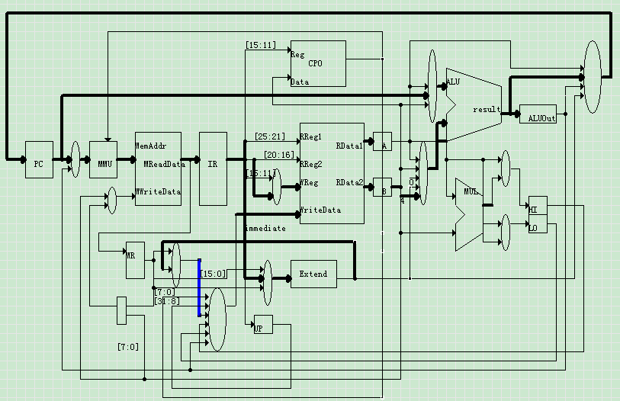
LUI

